Slide 1
천칭 시스템 기획서
이채연

Slide 2
천칭 시스템 정의
역, 정방향 카드 사용에 따른 하이 리스크 하이 리턴, 로우 리스크 로우 리턴의 전략적 요소를 위한 시스템
역방향 사용 = 하이 리스크 하이 리턴
정방향 사용 = 로우 리스크 로우 리턴

Slide 3
천칭 시스템 처리
전투 노드 입장할 때 천칭 시스템 초기화.
-> 플레이어가 스킬 사용
-> 스킬 사용에 따른 증감치에 따라 침의 기울기 실시간 변화
-> 칸에 도달할 시 효과를 정해진 대상에게 즉시 적용

Slide 4
스킬 카드 증감치
상세 수치 레벨링에서 조절 가능 해야함
스킬의 종류에 따라 정해진 증감량이 있다.
역방향 = 운명 수치 + 10
정방향 = 운명 수치 - 10

Slide 5
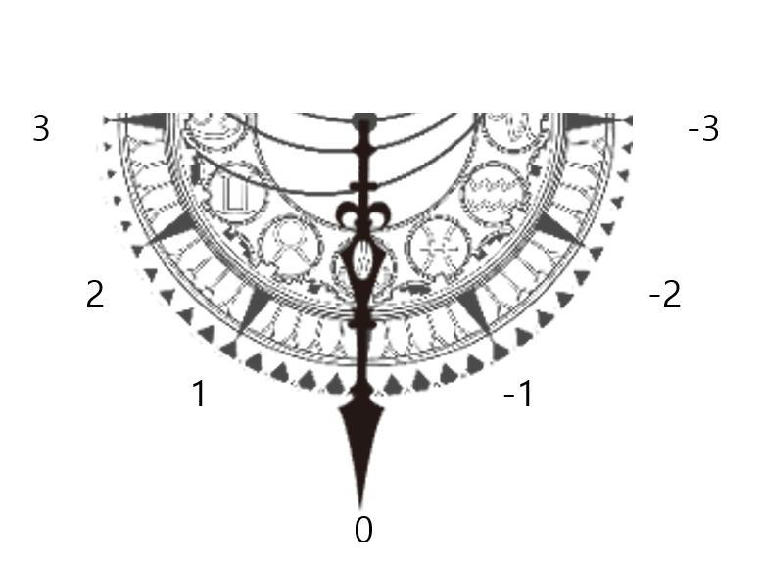
기울기 표시
칸에 대한 텍스트는 비주얼 적으로 표시하지 않음
한 칸 마다 수치 50을 가짐.
Ex)
0에서 1까지 한 칸 가려면 +50의 운명 수치 필요
0에서 -3까지 세 칸 가려면 -150의 운명 수치 필요

Slide 6
효과
상세 수치 레벨링에서 조절 가능 해야함
칸마다 증감량이 2배 씩 늘어난다.
칸 | 운명 순응
1 | 적에게 데미지를 넣을 때마다 데미지 넣은 캐릭터의 전체 hp의 3% 회복 파티 전체 공격력의 3% 감소
2 | 적에게 데미지를 넣을 때마다 데미지 넣은 캐릭터의 전체 hp의 6% 회복 파티 전체 공격력의 6% 감소
3 | 적에게 데미지를 넣을 때마다 데미지 넣은 캐릭터의 전체 hp의 12% 회복 파티 전체 공격력의 12% 감소
칸 | 운명 저항
-1 | 아군팀 전체 공격력 수치 8% 증가 아군팀 전체 hp 수치 5% 감소, 아군팀 전체 방어력 수치 5% 감소
-2 | 아군팀 전체 공격력 수치 16% 증가 아군팀 전체 hp 수치 10% 감소, 아군팀 전체 방어력 수치 10% 감소
-3 | 아군팀 전체 공격력 수치 32% 증가 아군팀 전체 hp 수치 20% 감소, 아군팀 전체 방어력 수치 20% 감소

Slide 7
효과 계산식
상세 수치 레벨링에서 조절 가능 해야함
적에게 데미지를 넣을 때마다
-> 적에게 데미지 넣었는지 체크
데미지 넣은 캐릭터의 전체 hp의 3% 회복
-> 데미지를 넣은게 체크가 되었으면 데미지를 넣은 캐릭터의 전체 hp 기준으로 3%의 hp 회복이 즉시 적용.
Ex) 최대 hp가 100인 캐릭터가 해당 효과를 얻으면 3의 hp가 회복 됨.
파티 전체 공격력의 3% 감소
-> 아군팀에 소속된 캐릭터들의 최대 공격력 기준 3% 만큼 공격력 수치 감소
Ex) 아군 팀에 소속 되어 있는 최대 공격력이 100인 캐릭터, 최대 공격력이 600인 캐릭터, 최대 공격력이 300인 캐릭터가 해당 효과를 얻으면 각각 3, 18 , 9의 공격력이 감소함.

